Slide 1


基于FFT的脉冲星搜索方法对于
漂移扫描观测数据的处理方式和并行策略
汇 报 人：王路尧
指导老师：张海燕、潘之辰、钱磊
单 位：国家天文台
日期：2026.07.04
Notes:
各位老师、同学，大家好。
我是国家天文台的王路尧。最近才结束研一在雁栖湖的集中教学生活。
我的指导老师是张海燕老师和潘之辰老师。
今天汇报的题目是《基于 FFT 的脉冲星搜索方法对于漂移扫描观测数据的处理方式和并行策略》。

Slide 2
1
研究背景
2
RPPPS 及其并行策略
目 录
3
RPPPS 集群适配与流程验证
Contents
4
漂移扫描时间特征的初步探索
5
总结与展望

Slide 3
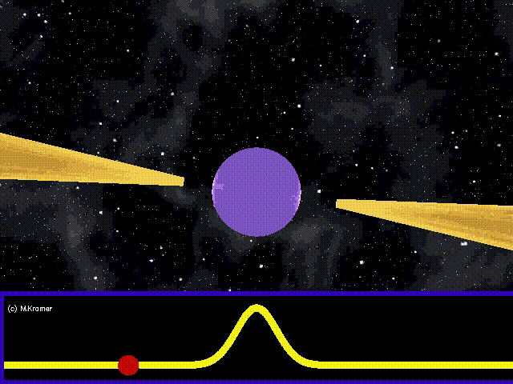
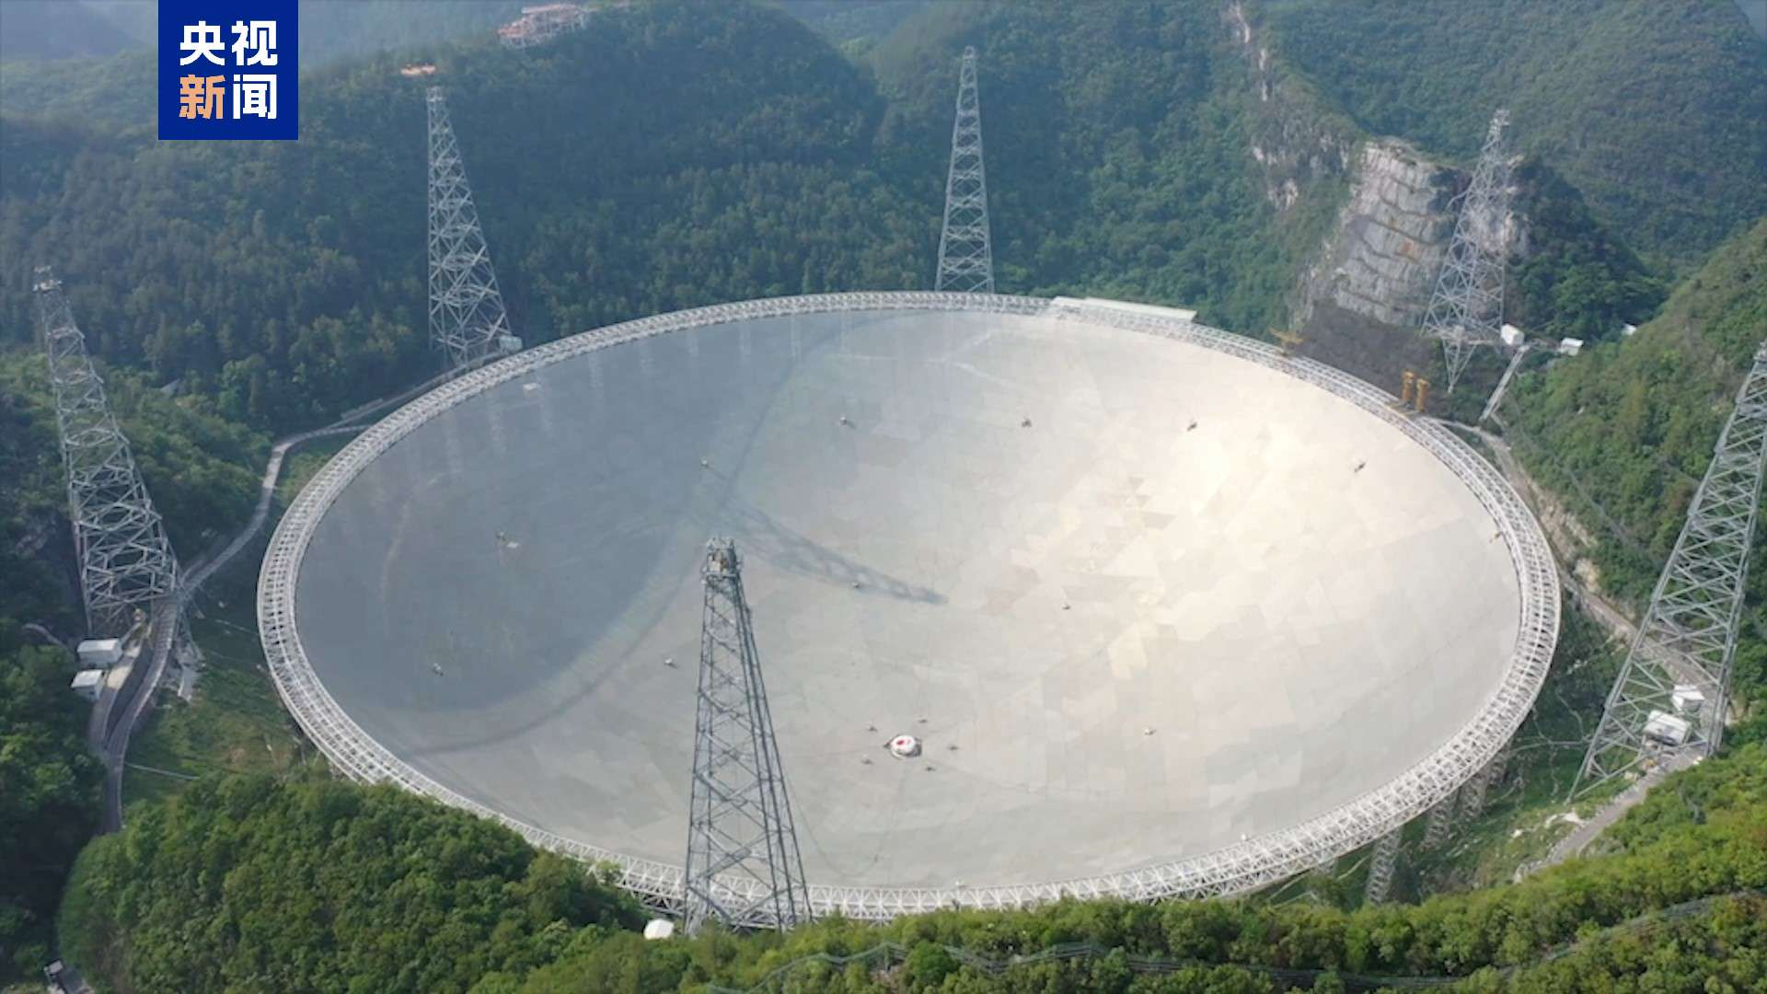
研究背景
图 1 脉冲星辐射灯塔效应原理示意图
（图源：M. Kramer）
图 2 五百米口径球面射电望远镜（FAST）现场航拍全景，拍摄于 2024 年设备维护期（图源：央视新闻）
漂移扫描观测中，望远镜不主动跟踪单个源，而是让天空随地球自转扫过波束。
覆盖天区大；
数据量大，适合批量搜索；
控制简单、运行稳定。
基于 FFT 的周期搜索仍是经典主流方法
01
Notes:
漂移扫描是 FAST 的重要巡天观测模式之一。它利用地球自转，使天空中的射电源依次穿过接收波束，具有覆盖天区广、观测效率高的特点。
但这种模式也会产生大量数据，需要批量脉冲星搜索。由于脉冲星具有稳定的周期性，基于 FFT 的周期搜索仍然是目前最经典、最成熟的脉冲星盲搜方法之一。

Slide 4
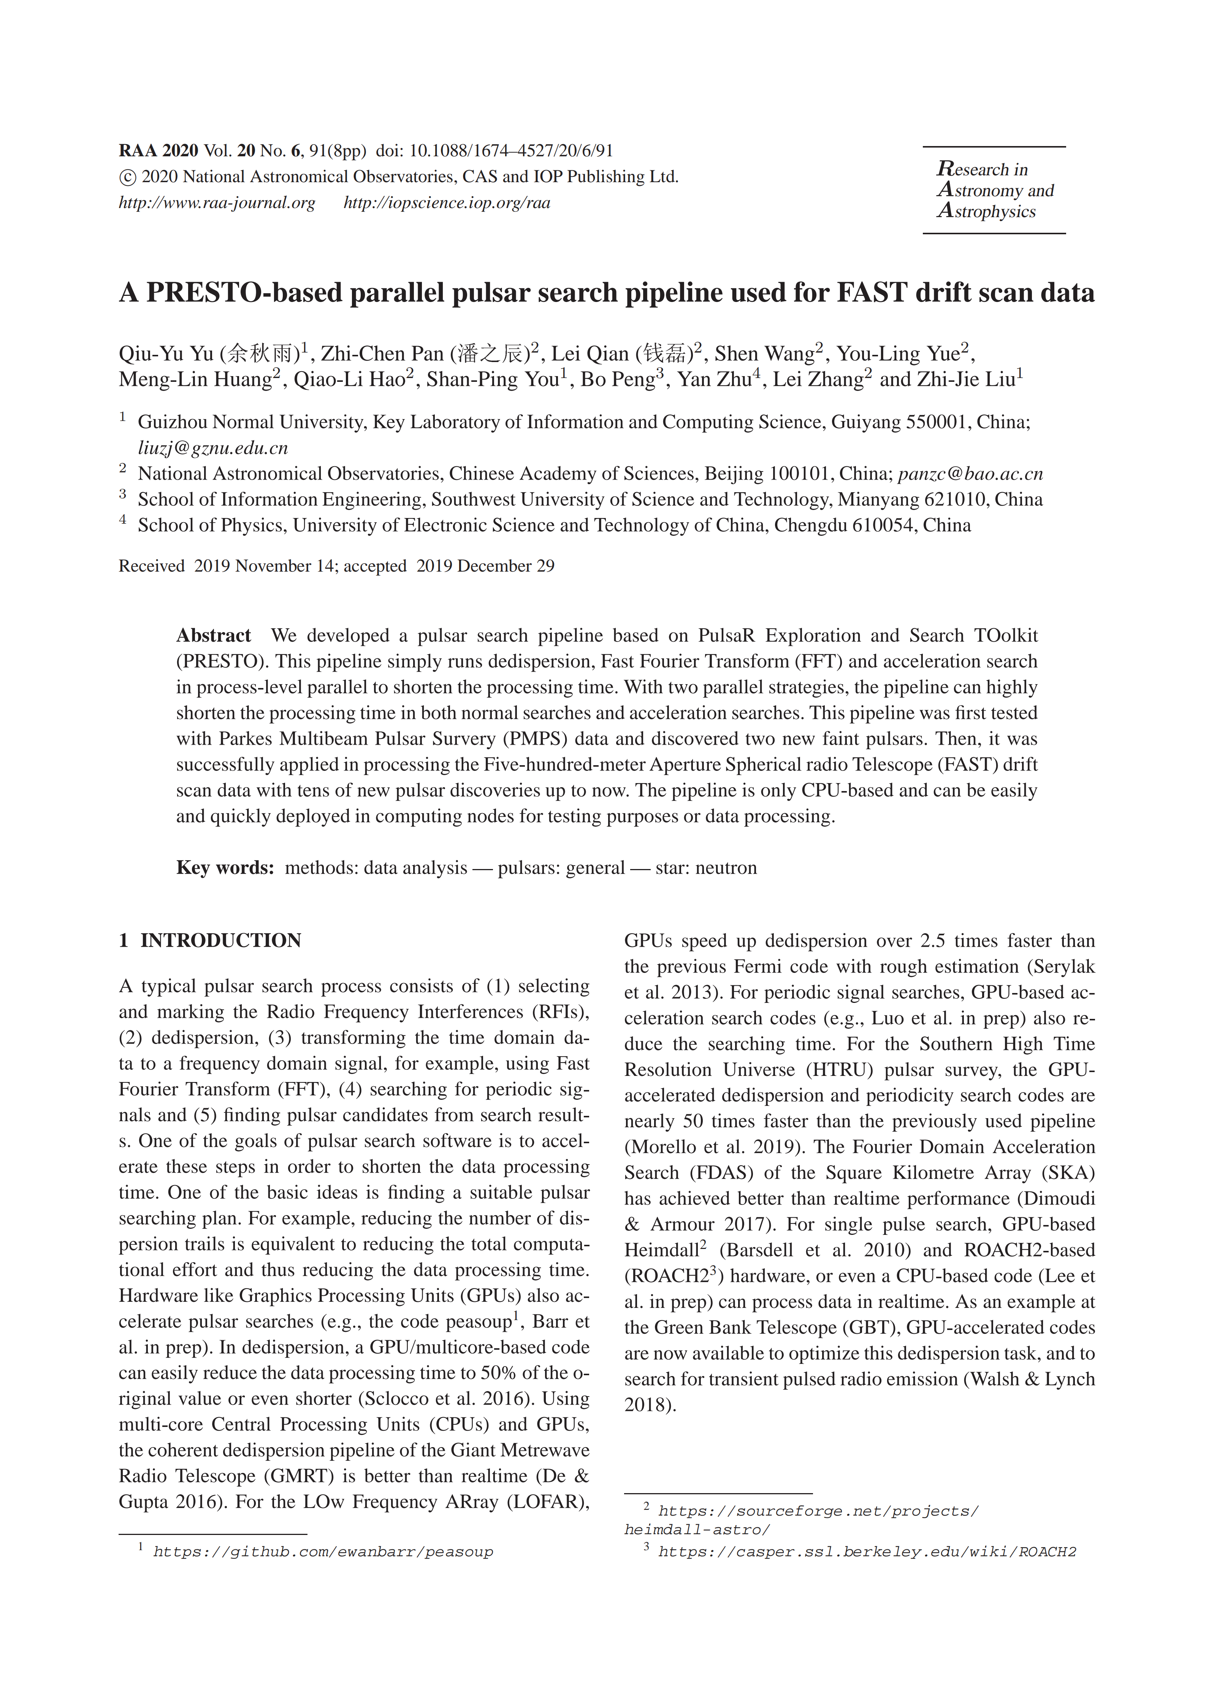
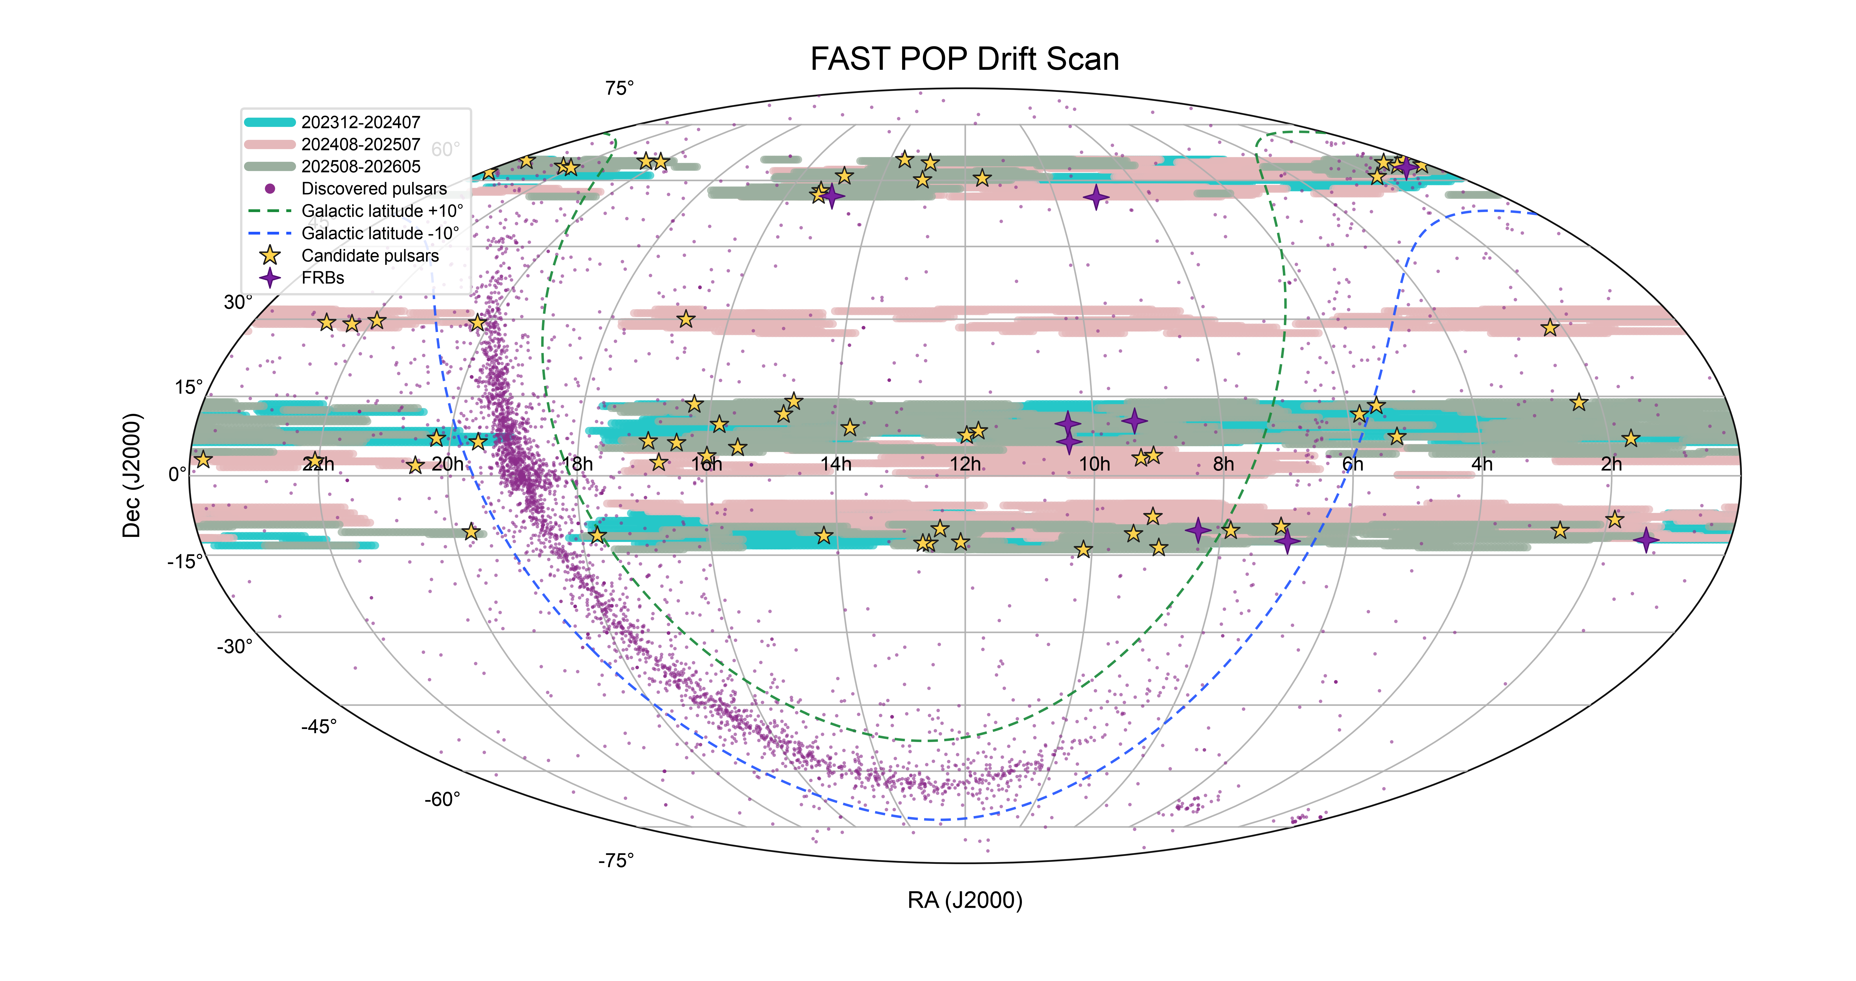
RPPPS及其并行策略
图 3 FAST POP 漂移扫描巡天天区规划与已观测成果分布图
因此，团队已有的 RPPPS 仍然是处理 FAST 漂移扫描数据的重要基础工具。
RPPPS(Re-analysing Pipeline for Parkes Pulsar Survey)
基于CPU ；
基于PRESTO；
用于批量处理漂移扫描数据。
（Yu et al., 2020）
02
Notes:
为了处理 FAST 漂移扫描产生的大量数据，团队此前开发了 RPPPS 搜索流程。
RPPPS 的全称是 Re-analysing Pipeline for Parkes Pulsar Survey，最初用于重新处理 Parkes 多波束巡天数据，后来也被应用于 FAST 漂移扫描数据。
它以 PRESTO 为基础，采用 CPU 并行方式，能够批量完成周期搜索和候选折叠。Yu 等人在 2020 年系统介绍了这套流程。

Slide 5
RPPPS及其并行策略
CPU方案的核心优势：
•无I/O瓶颈：数据可直接在内存或本地硬盘处理，避免GPU与主机间的频繁传输。
•充分利用现有集群：团队已配备20个计算节点，无需额外硬件投入。
•易于部署与调试：基于PRESTO这一成熟的CPU开源脉冲星搜索工具包，无需修改底层代码即可实现并行化。
•实际达到实时处理：使用20个节点，12小时的漂移扫描数据可在约12小时内处理完毕，处理速度接近实时。
GPU在脉冲星搜索中的优势:
•拥有数千个计算核心;
•GPU消色散可比CPU快数十倍;
•可大幅缩短周期搜索时间;
•适合大文件、长观测场景。
（Yu et al., 2020）
GPU在脉冲星搜索中的局限性:
•擅长计算，不擅长小文件频繁读写；
•实时处理压力巨大；
•早期硬件条件限制。
原工作基于当时的数据组织形式和集群硬件条件选择 CPU 并行方案。
03
Notes:
GPU 在大规模并行计算方面具有明显优势，特别适合去色散和加速度搜索等计算密集型任务。
但是，早期 FAST 漂移扫描数据具有文件数量多、单文件较小、需要频繁读写等特点。GPU 可以加速计算，却不能消除磁盘 I/O 瓶颈，频繁的主机与显存数据传输还可能增加额外开销。
另外，当时可用的 FAST 计算节点没有配置 GPU，因此原工作基于已有的二十个 CPU 计算节点建立了并行管道。
这是根据当时的数据组织形式和硬件条件作出的工程选择，并不是说 GPU 在所有脉冲星搜索场景中都不适用。
通过 CPU 并行后，十二小时的漂移扫描数据可以在约十二小时内完成处理，达到接近实时的速度。

Slide 6
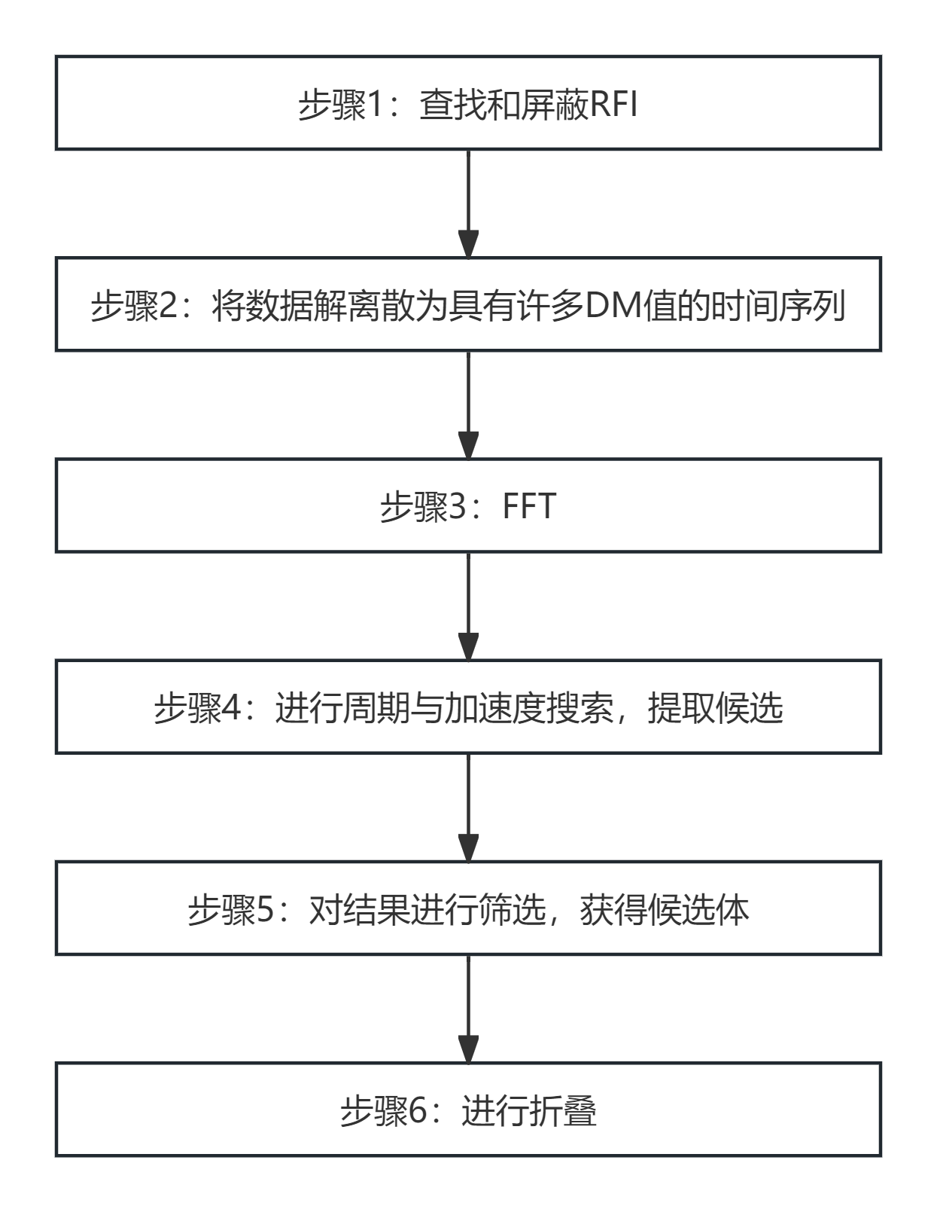

RPPPS及其并行策略
一个典型的基于PRESTO的脉冲星搜索管道处理数据的步骤如下:
对于步骤 2、3、4 和 6， 相应的例程 (prepdata 或 prepsubband, realfft, accelersearch 和 prepfold) 或相同的例程可以以不同的选项多次运行。这些例程可以并行运行以节省时间。
利用PRESTO例程编写了一个基于CPU的脉冲星搜索管道，通过两种并行策略，该pipeline在普通搜索和加速搜索中都可以大大缩短处理时间。
（Yu et al., 2020）
图 4 基于 PRESTO 工具链的脉冲星盲搜标准处理链路
04
Notes:
RPPPS 调用的核心仍然是 PRESTO 标准处理链。
一个典型的基于PRESTO的脉冲星搜索数据处理方式如图所示
其中去色散、FFT、加速度搜索和候选折叠都可能被重复调用，因此具有较大的并行空间。

Slide 7
RPPPS及其并行策略
RPPPS(Re-analysing Pipeline for Parkes Pulsar Survey)
•运行时的最大进程数（并行数）
•并行策略
全部结束
全部结束
...
......
全部结束
当有进程结束
再启动一个进程
（Yu et al., 2020）
05
Notes:
RPPPS 的两个关键控制量是最大并行进程数和并行策略版本。
图中左侧的策略可以理解为轮次并行：先同时启动一批任务，必须等这一批全部结束后，才能启动下一批。
右侧的动态补充策略则不同。只要某个任务结束，就立即补充一个新任务。

Slide 8
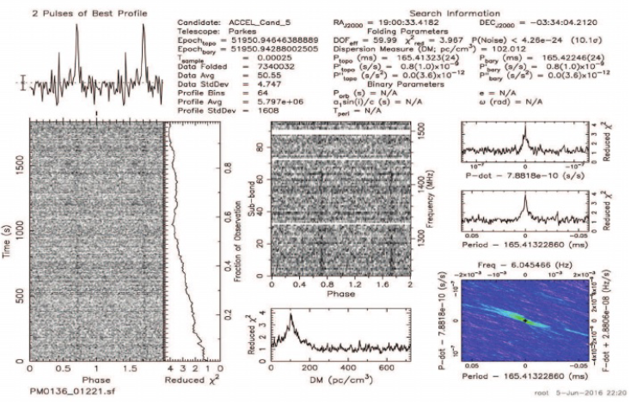
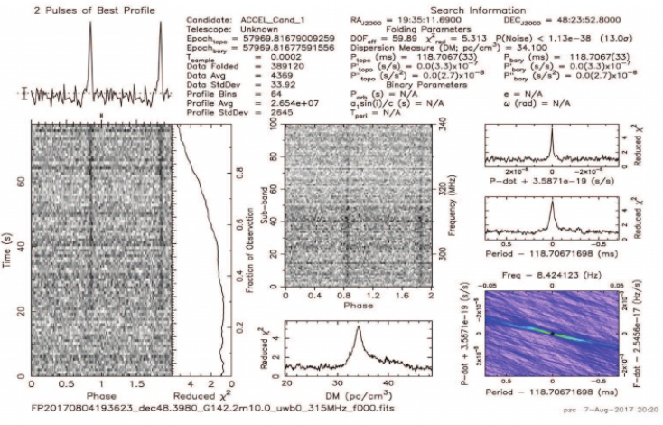
RPPPS及其并行策略
图5 处理PMPS搜寻到的脉冲星
图6 处理FAST漂移扫描数据搜寻到的脉冲星
PMPS 数据再处理后，人工筛选出 2238 个候选体，重新观测后确认 2 颗新脉冲星（J1900-04、J1808-12）。
对FAST 漂移扫描数据进行处理，累计发现数十颗新脉冲星，包括高DM脉冲星、毫秒脉冲星、双星脉冲星。
（Yu et al., 2020）
06
Notes:
RPPPS 已经在实际数据处理中得到验证。
对 PMPS 数据重新处理后，团队确认了两颗新脉冲星；在 FAST 漂移扫描数据中,也发现了数十颗。
好了，以上都是前人的工作，介绍这么多的目的是为了证明这个软件包在脉冲星搜索中是高效可行且好用的的。但是，这套程序后来没有在当前环境中持续维护，原始版本比较旧，无法直接在现有 FAST 离线中运行。因此，我接手后的第一项工作，就是重新搭建环境、修复兼容性问题，并把整个流程重新跑通。

Slide 9
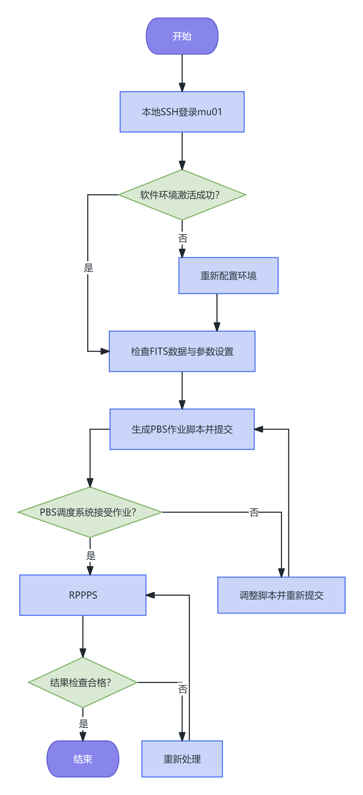
RPPPS 集群适配与流程验证
项目 | 配置
登录方式 | 本地终端通过 ssh mu01 进入集群
操作系统 | CentOS 7，glibc 2.17
网络条件 | 集群无外网，软件和依赖需离线部署
调度系统 | PBS，计算任务通过 qsub 提交
使用原则 | 登录节点仅做管理，重计算在计算节点运行
软件 | 当前状态
PRESTO | v5.3.1
Python | Python 3.6
RPPPS | 已完成集群适配和 PBS 调度支持
完成了 RPPPS 在当前离线集群环境中的重新部署和运行适配。
07
Notes:
为了在现有 FAST 离线集群上复现和改进该流程，我首先完成了运行环境的适配。
当前已经能够通过统一环境调用 PRESTO 和 RPPPS，并将搜索任务提交到计算节点运行。
这一部分主要属于软件环境和工程适配工作，它为后续科学验证提供了运行基础。

Slide 10
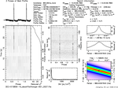
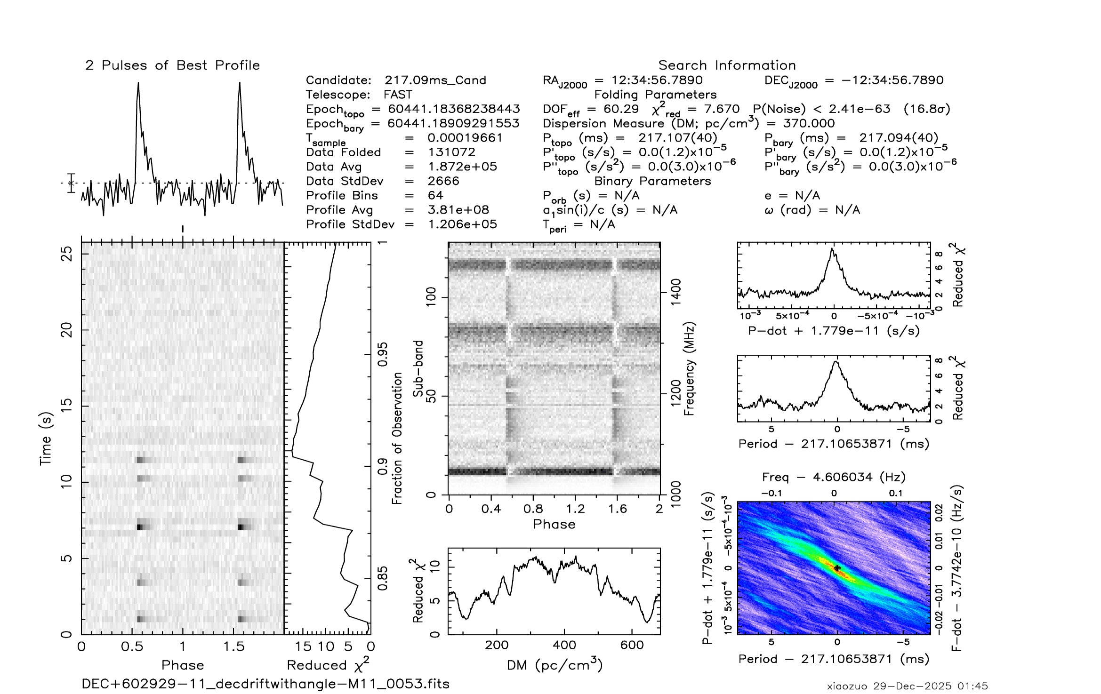
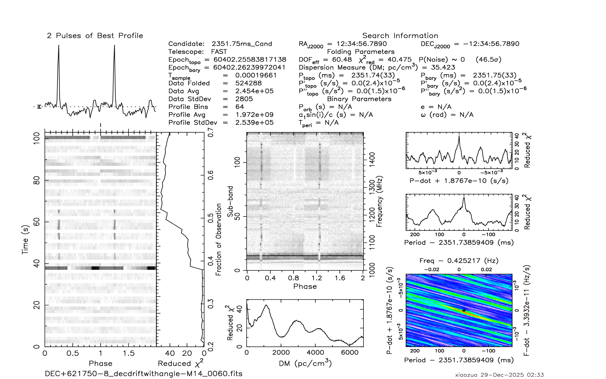
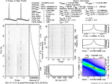
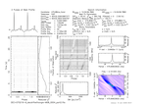
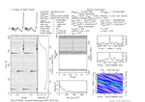
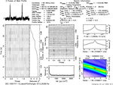
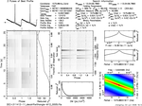
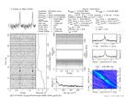
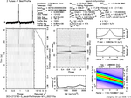
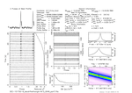
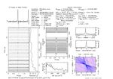
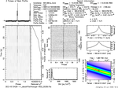
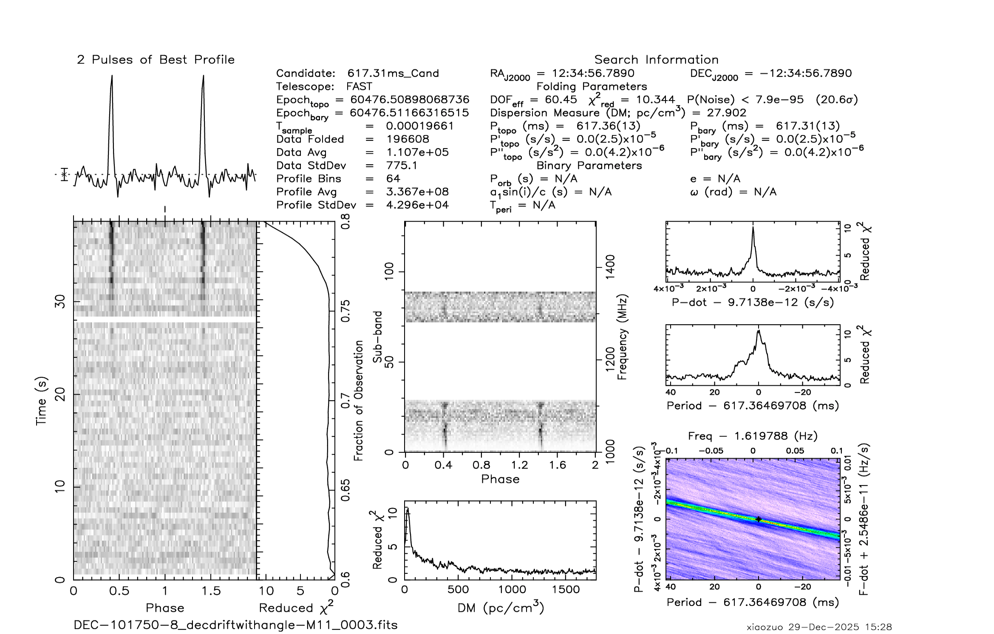
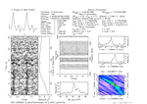
RPPPS 集群适配与流程验证
成功验证已知脉冲星四十余颗
08
Notes:
在环境适配完成后，我首先使用已知脉冲星数据进行验证该程序。
当前已经成功验证了四十余个已知脉冲星。
这说明搜索主流程已经能够在新的 FAST 数据和集群环境中运行。

Slide 11
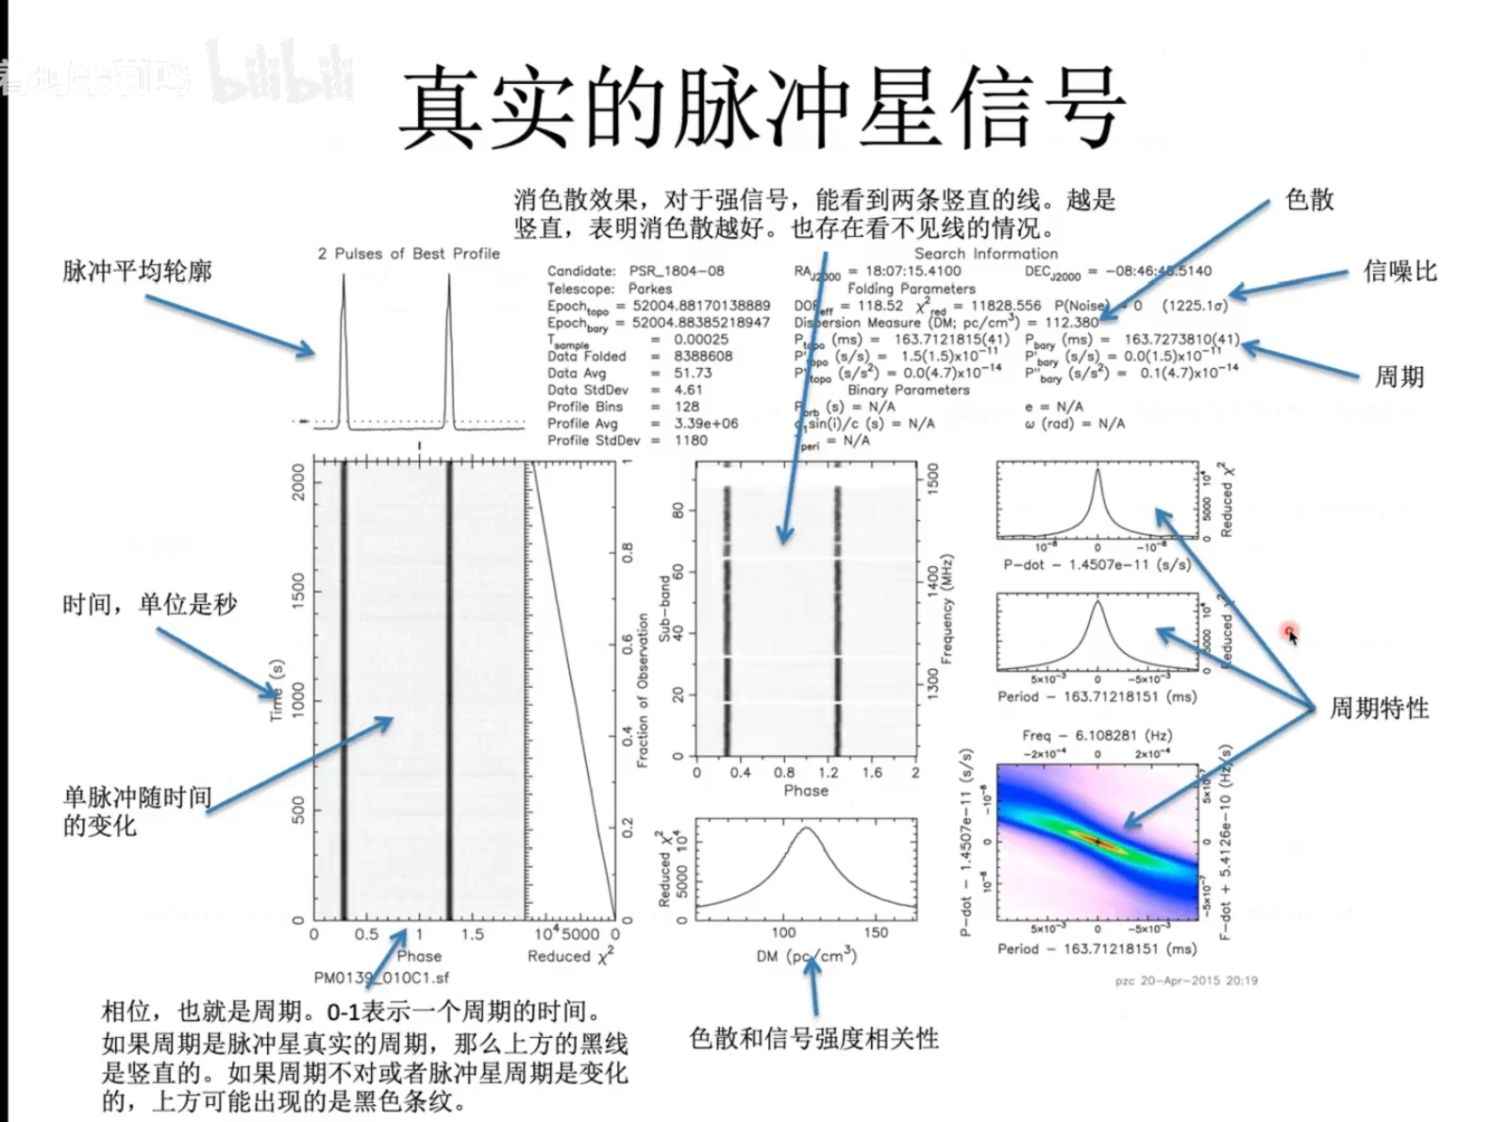
漂移扫描时间特征的初步探索
从周期搜索到候选识别
RPPPS 会产生大量周期—DM 候选；
候选中包含真实脉冲星、谐波、噪声和 RFI；
传统方法包括人工看图、机器学习和深度学习；
FAST 漂移扫描还提供了与观测模式相关的时间信息。
图 7 脉冲星候选体疑似信号判断识别
素材来源：B 站脉冲星识别教学视频 https://b23.tv/ZzPpba0
针对漂移扫描数据，还可以进一步挖掘波束穿越产生的时间演化信息。
09
Notes:
RPPPS 搜索之后通常会产生大量周期和 DM 候选。
传统的候选识别主要依靠人工查看 PRESTO 诊断图，或者进一步使用机器学习和深度学习方法进行分类。
这些方法仍然非常重要。但 FAST 漂移扫描数据还有一个比较特殊的信息来源：天体在观测过程中会穿过望远镜波束，因此真实天体信号可能在时间方向上表现出一定的强度变化。
过去的候选分类工作已经使用过脉冲轮廓、DM 曲线、时间—相位图和频率—相位图等信息。我的想法是在这些已有信息的基础上，进一步把时间方向上的强度变化定量提取出来。
也就是说，不仅判断数据中有没有周期信号，还尝试判断这个信号在时间上是否符合一个天体穿越波束时可能出现的变化。

Slide 12
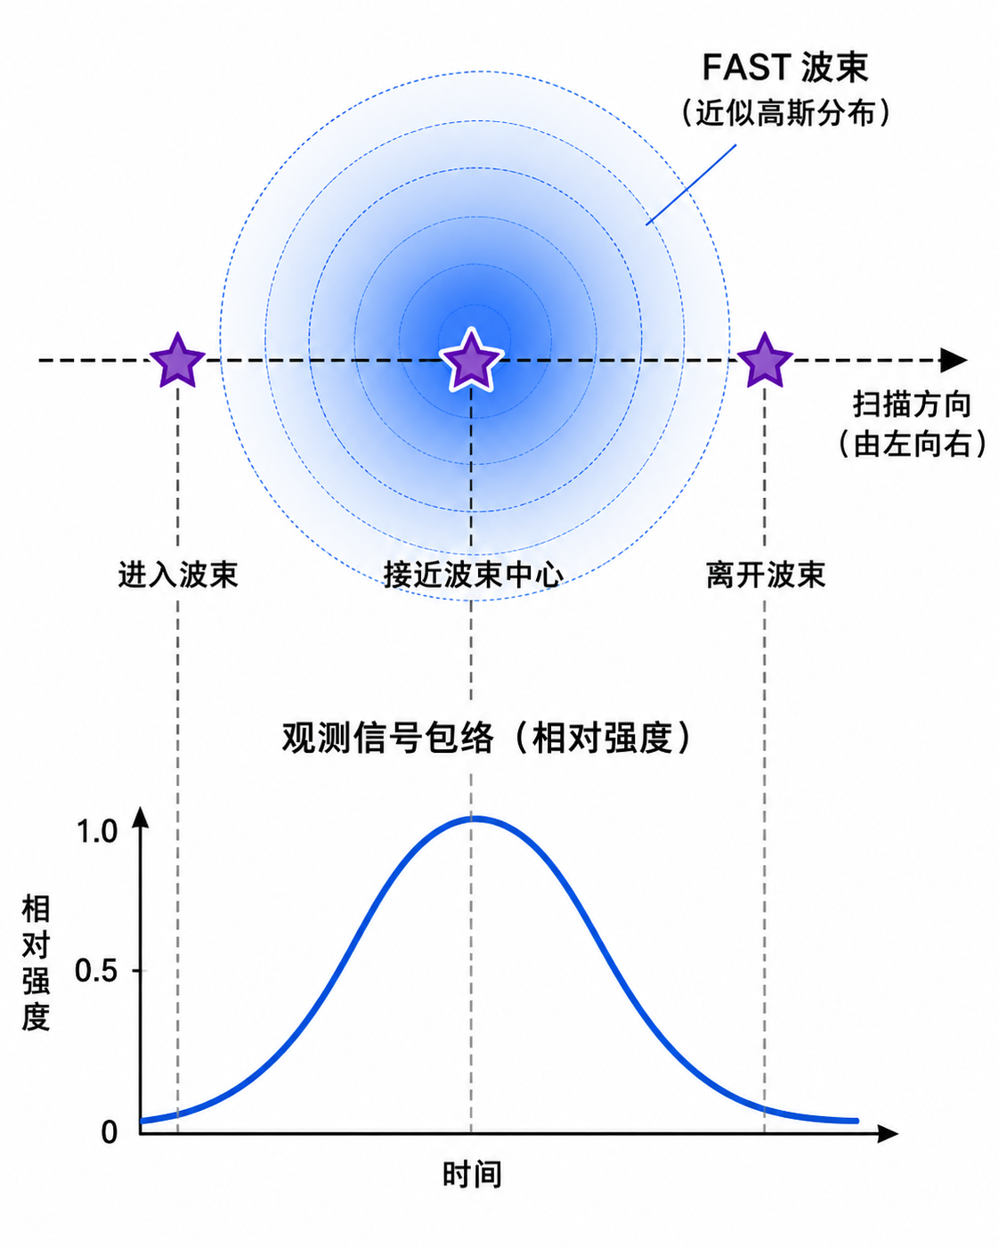

长时间窗数据处理与过束特征提取
在漂移扫描过程中，天空中的点源从接收波束中穿过。观测到的信号强度近似为：
$$S_{obs}(t,ν)=S_{src}(ν) B\left[θ(t),ν\right]+N(t,ν)$$
单口径望远镜在漂移扫描中观测一个点源时，测得的信号强度会受到主波束响应的调制。
FAST 中心波束的主瓣近似对称，可近似看作高斯分布；但外侧波束可能存在明显的不对称，因此实际观测到的强度曲线不一定是完全对称的钟形。
理想情况下，波束响应可以近似写为：
$$B(θ)≃exp\left[−4\ln{2}{\left(\frac{θ}{HPBW}\right)}^{2}\right]$$
图 9 未切割的Fits文件
12
Notes:
在漂移扫描中，天空点源随地球自转穿过接收波束。观测信号可以近似写成：
其中，Ssrc 是天体本身的射电流量，B 是望远镜波束在偏离中心一定角度时的增益，N 是系统噪声和干扰。
当源位于波束边缘时，增益较低；接近波束中心时，增益最大；随后离开波束，增益再次下降。
理想情况下，可以用近似高斯波束描述：
因而观测信号可能表现为弱、强、再弱的时间包络。
不过 FAST 外侧波束可能不对称，因此真实曲线不一定是完美对称的高斯形状。

Slide 13
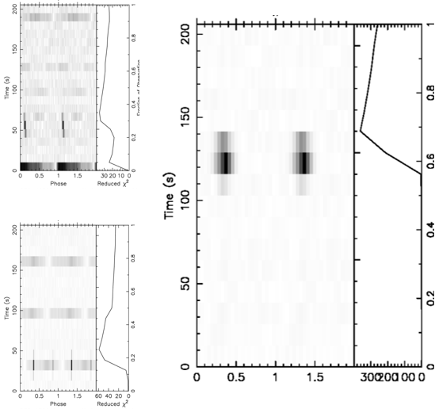
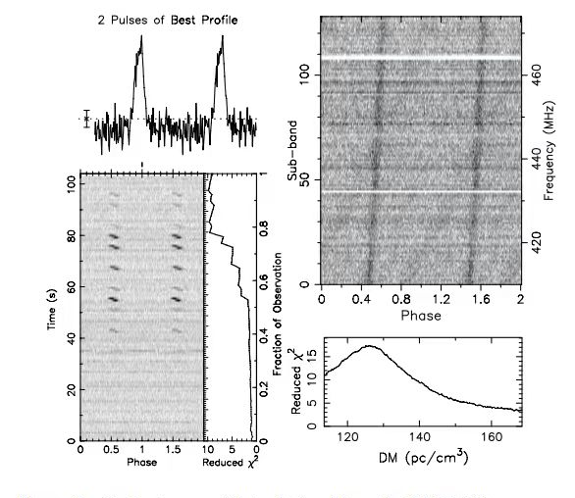
长时间窗数据处理与过束特征提取
淡出
淡入
图 8 FAST 漂移扫描真实脉冲星图，信号存在波束穿越淡入淡出与子脉冲漂移。（Wang et al., 2019, Fig.1）
11
Notes:
Wang 等人在 FAST 漂移扫描候选分类研究中展示过真实脉冲星随漂移扫描逐渐出现并随后消失的现象。
从图中可以看到，信号在时间方向上先增强，随后减弱。
需要说明的是，这里的“淡入淡出”并不表示脉冲星本身在几十秒内突然变亮或变暗，而主要是由于天体穿过望远镜波束时，望远镜对它的接收增益发生变化。
因此，这种时间变化有可能成为传统周期和 DM 信息以外的一项辅助特征。

Slide 14

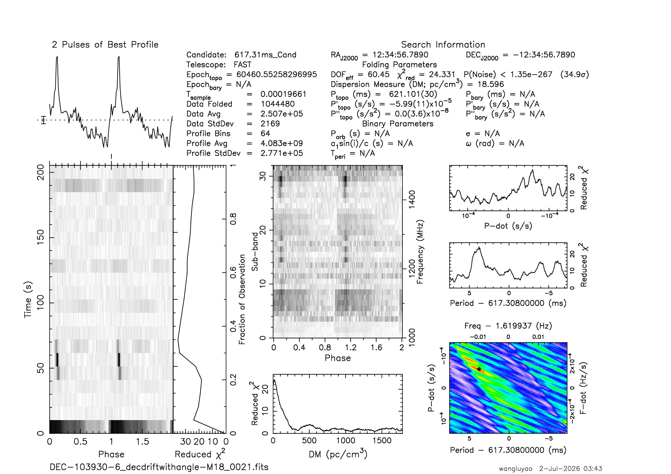
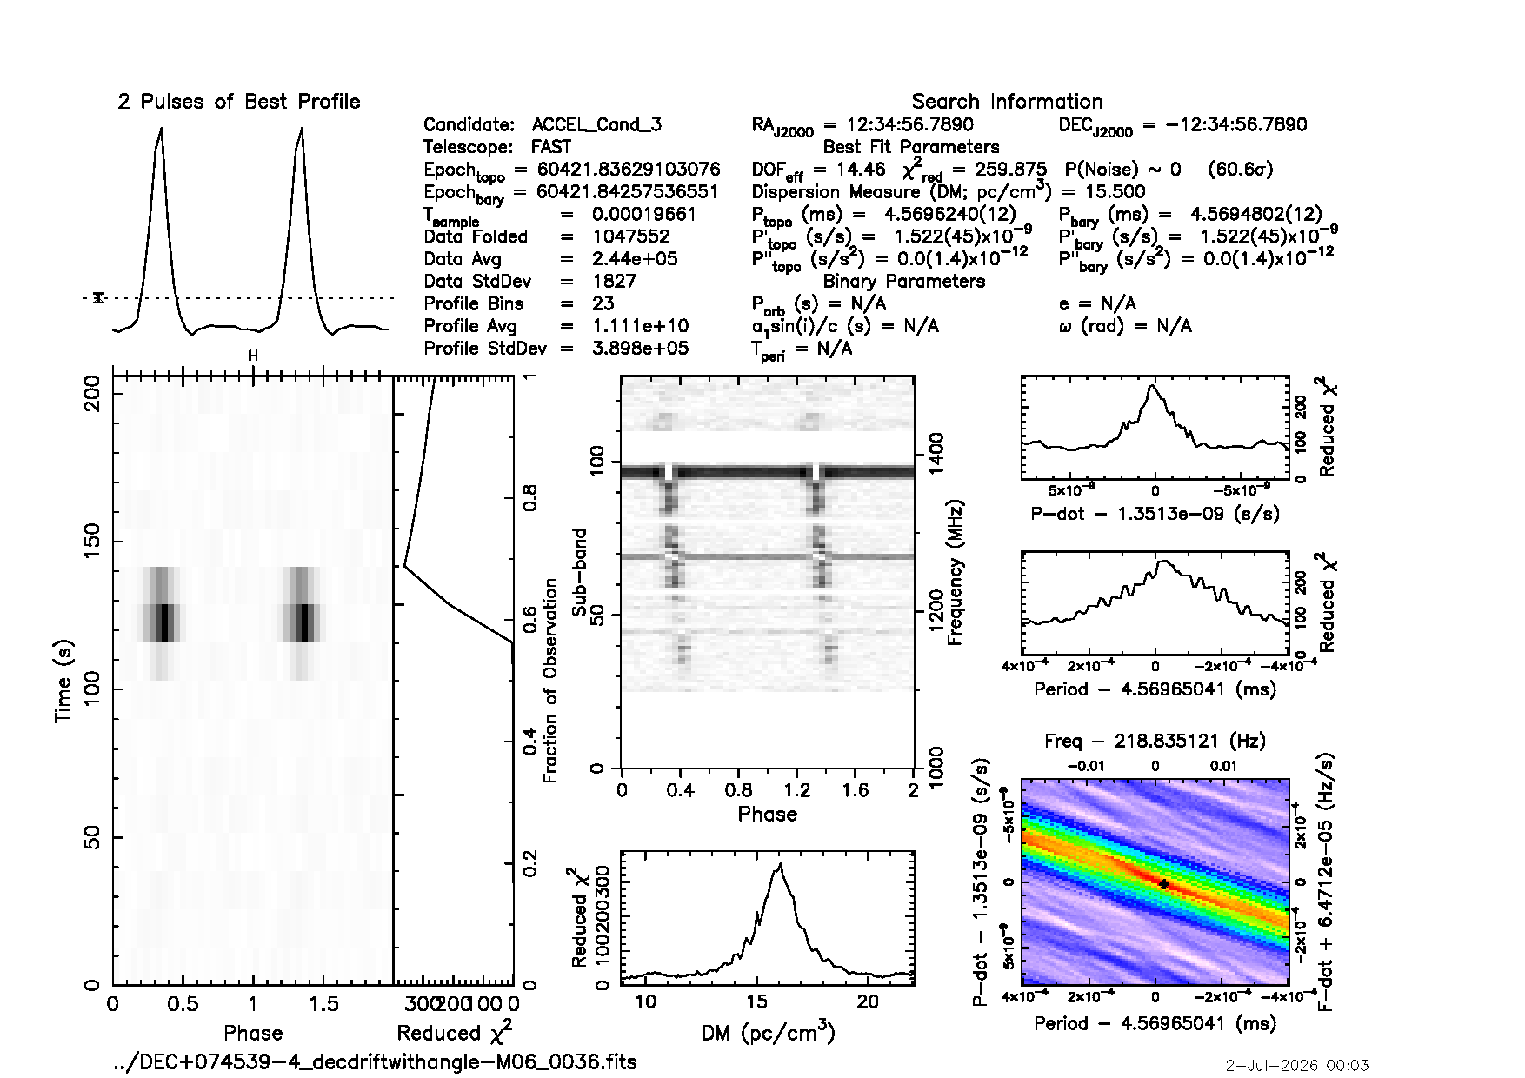
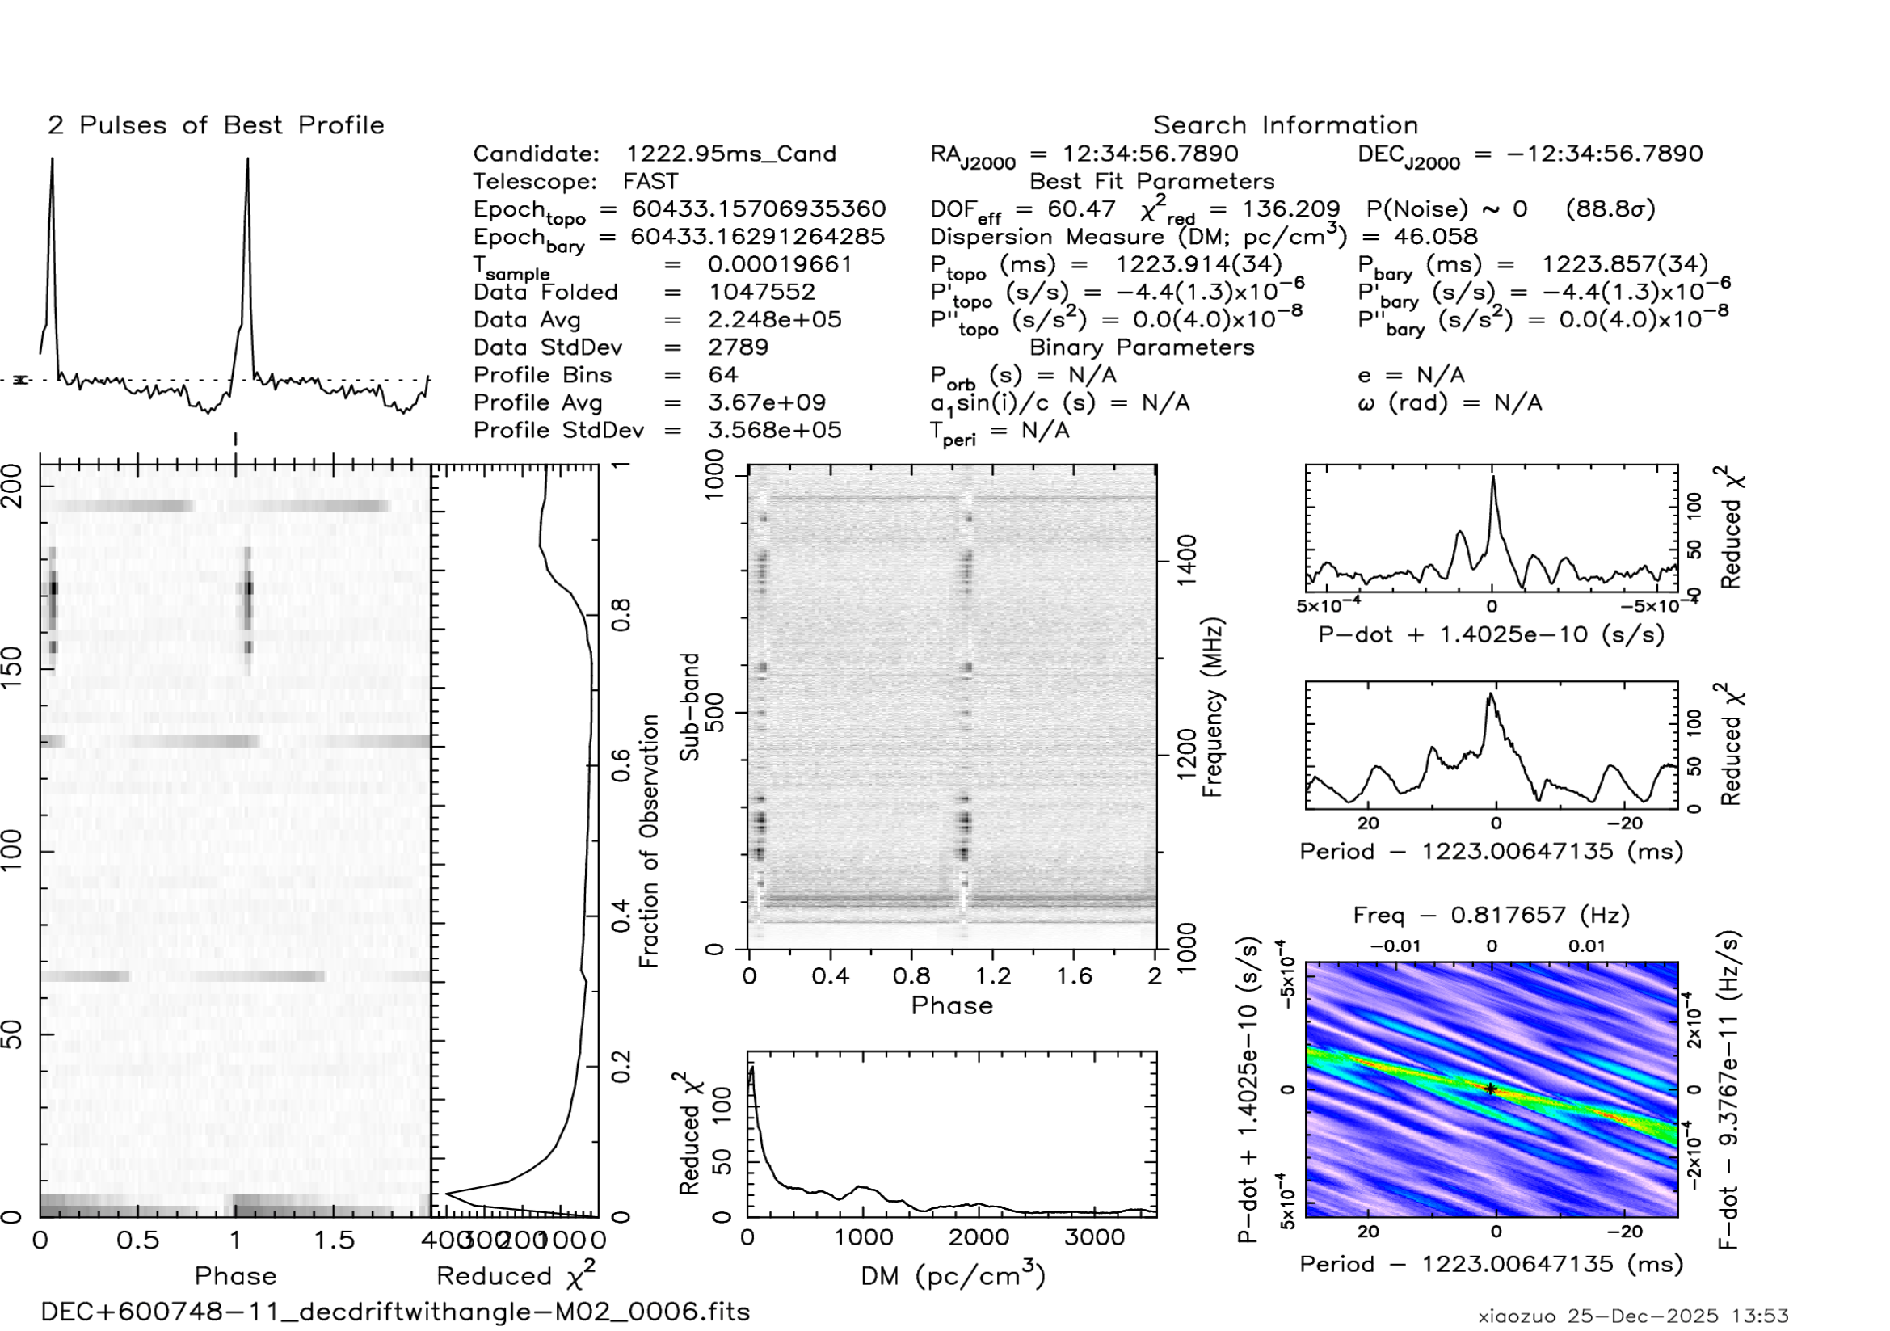

已知脉冲星验证与初步结果
13
Notes:
下面使用已知脉冲星数据，对这种时间变化特征进行初步检查。
目前这项工作还处于初期阶段，样本数量还比较有限，因此暂时还不能给出具有充分统计置信度的结论。

Slide 15
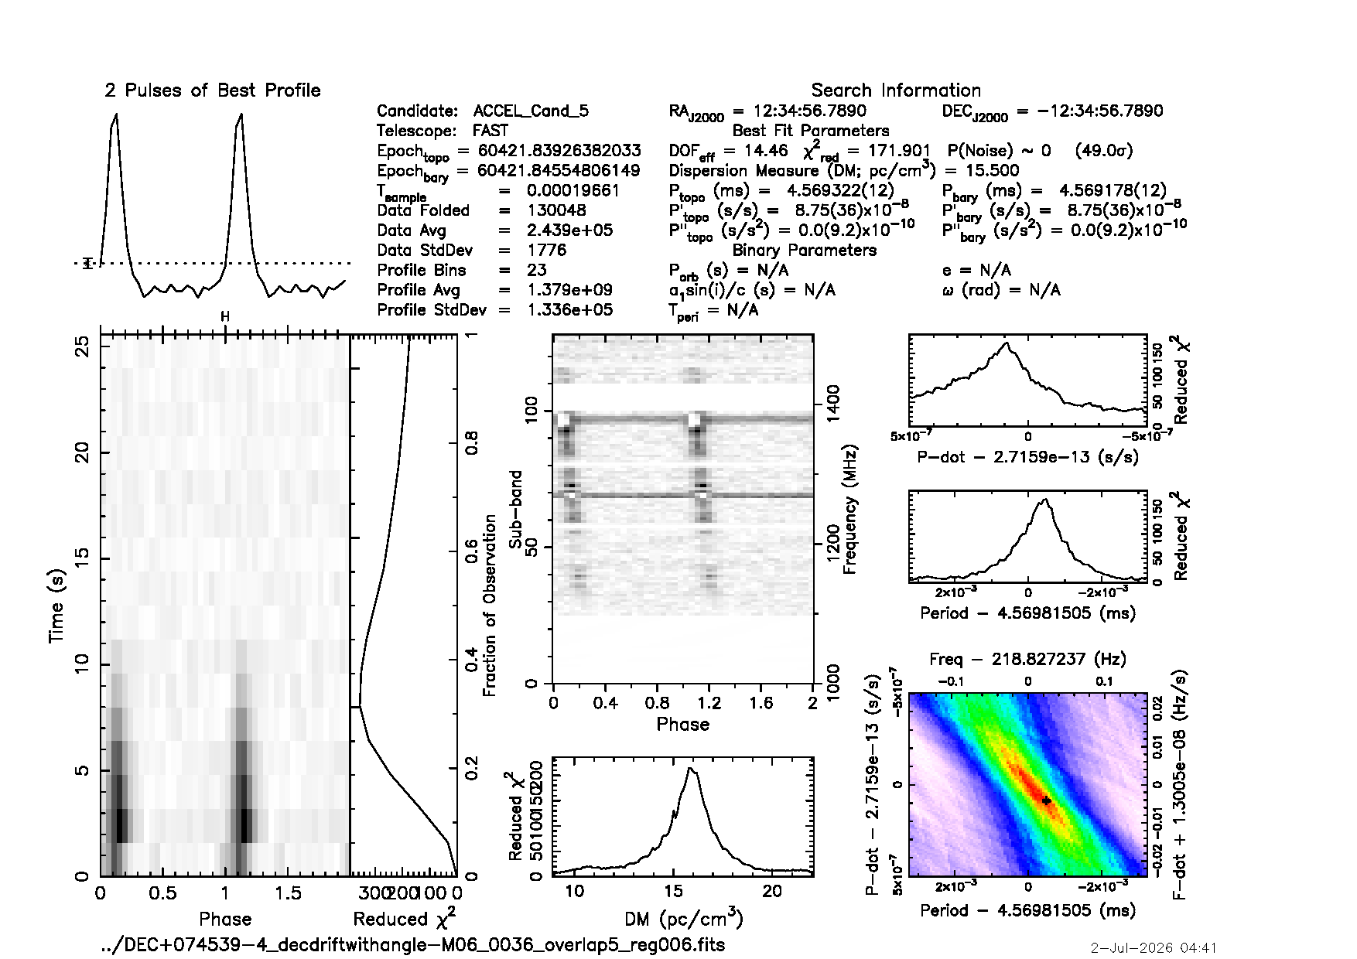
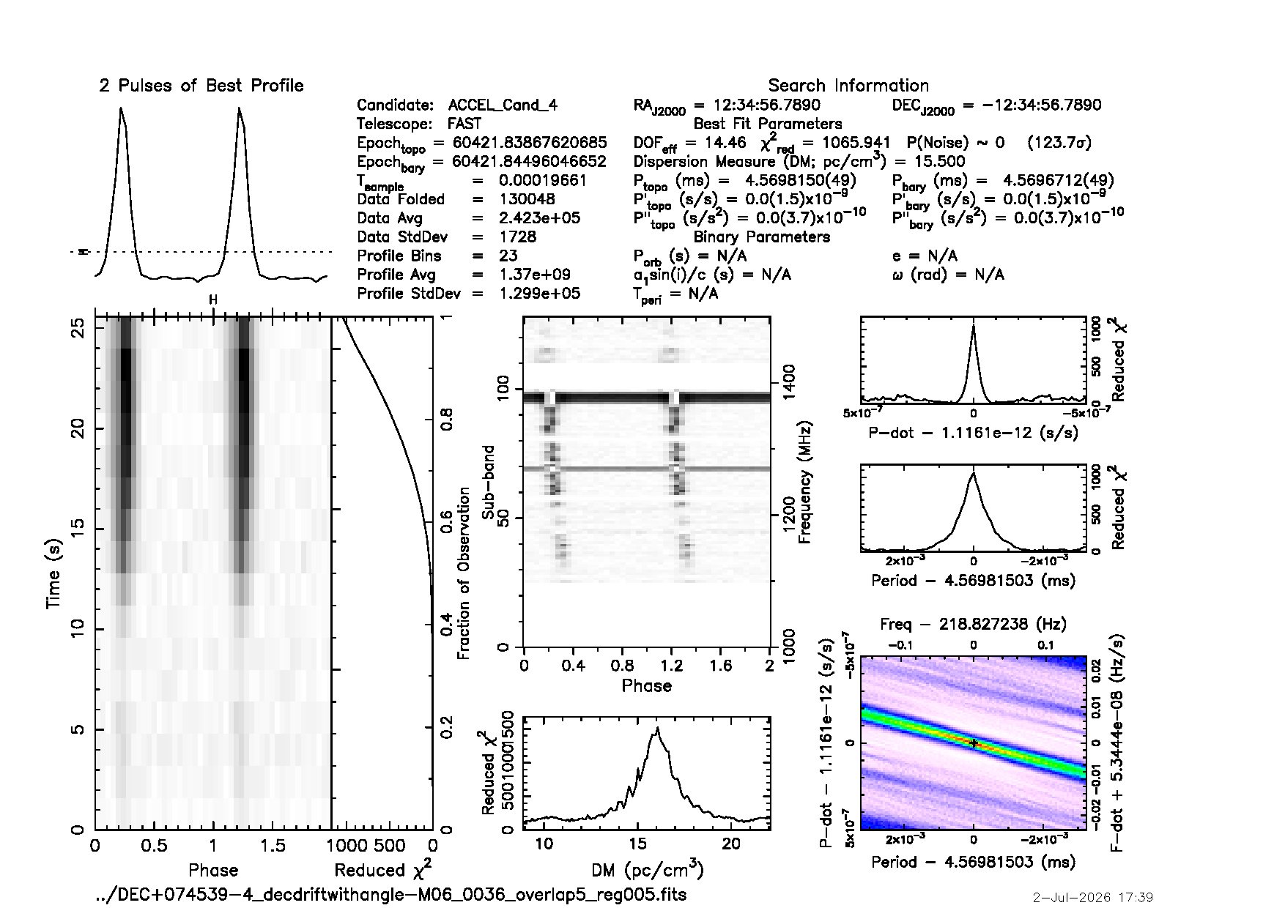
已知脉冲星验证与初步结果
图 10 未切割的Fits文件
图 11 切割的Fits文件
14
Notes:
这一页比较未切割文件和切割文件的处理结果。
切割文件能够突出局部时间段中的信号，但只能看到一部分时间范围；未切割文件则保留了更完整的时间信息。
这样既可以看到中心文件中信号最强的位置，也可以判断信号是否在合理时间范围内逐渐增强或减弱。

Slide 16

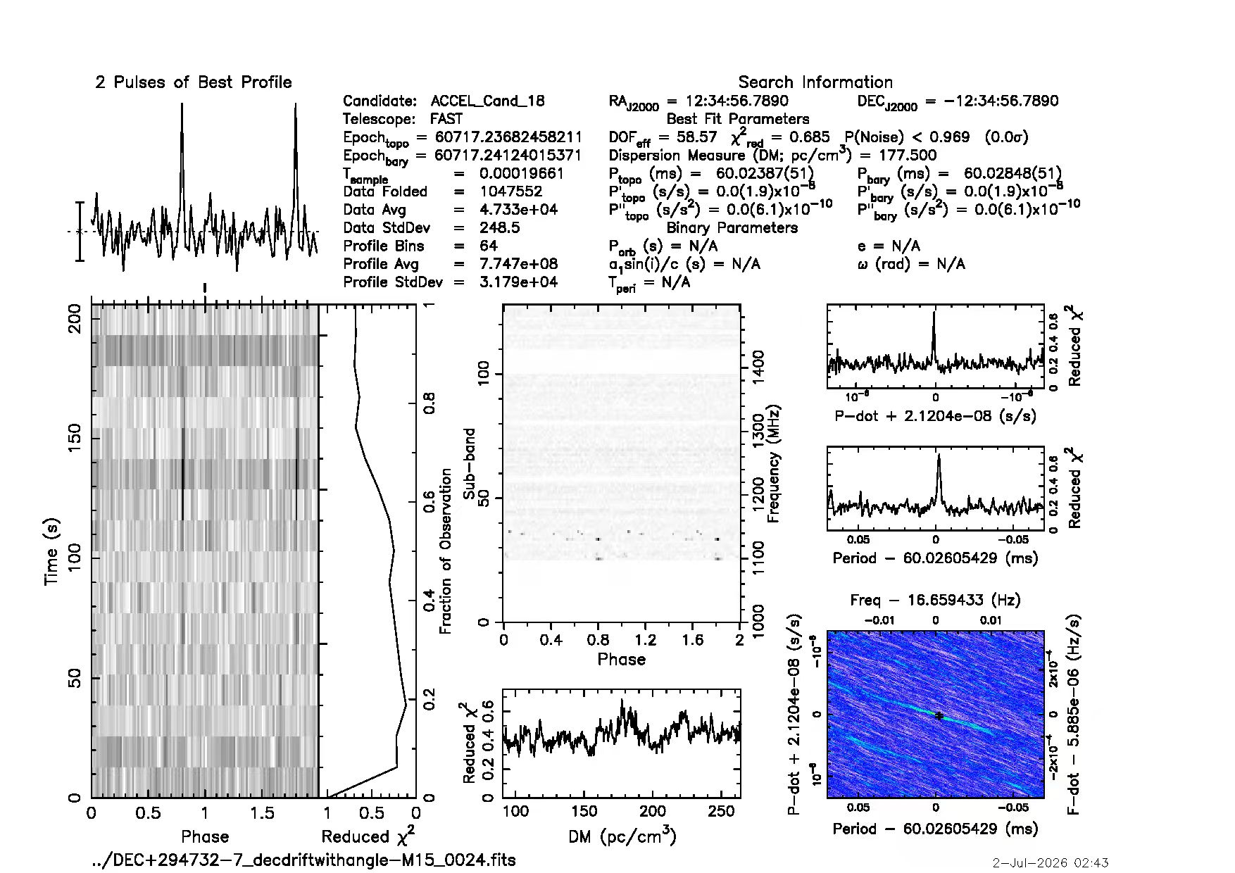
已知脉冲星验证与初步结果
这是脉冲信号吗？
15
Notes:
这里给出两张外观比较相似的候选图。
从图上看，两者在时间方向上都存在一定的结构，DM 也不等于零。但是，仅凭这些现象仍然很难可靠判断它们是否是真实脉冲星。

Slide 17
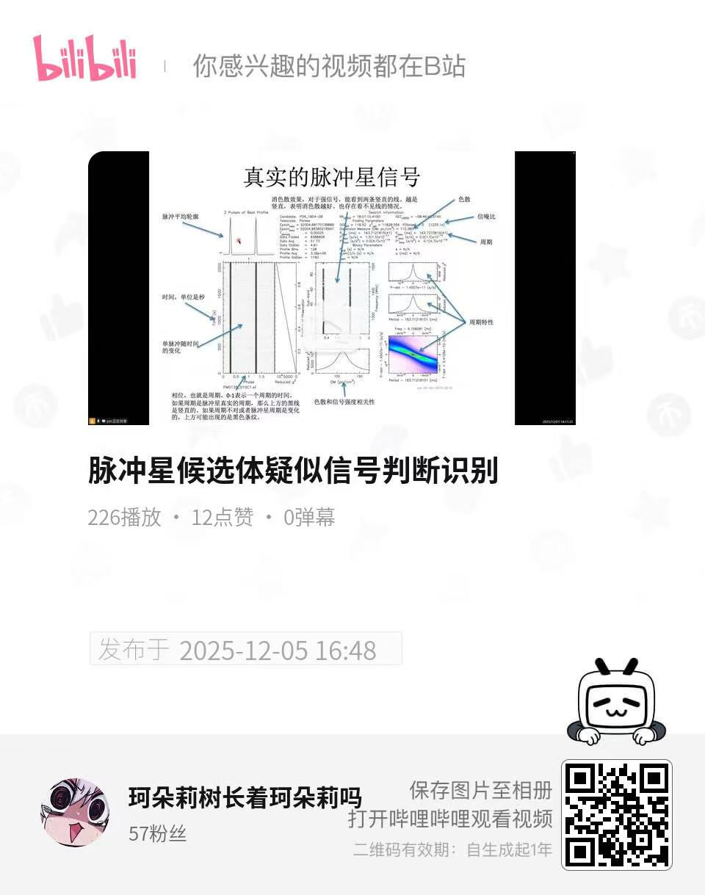
已知脉冲星验证与初步结果
图 7 脉冲星候选体疑似信号判断识别
素材来源：B 站脉冲星识别教学视频 https://b23.tv/ZzPpba0
16
Notes:
如果你网速快一点，看过潘之辰老师讲的这个脉冲星候选体疑似信号判断识别的视频，你就会知道有时候会有看不到线的情况，如果判断标准过于严格，确实可能漏掉较弱的真实候选；但如果判断标准过于宽松，又会保留大量 RFI 和噪声候选。

Slide 18
已知脉冲星验证与初步结果
真实的脉冲星J1602-1009
RFI
图 12 真实的脉冲星信号
图 13 RFI
17
Notes:
如图所示，左边的是真实的脉冲信号而右边的是rfi，仔细看左边这个虽然是切割过的文件，但是它有淡出的特征，右边这个就没有淡入淡出的特征，而且它是未切割过的文件。这也是脉冲星候选识别的困难所在：不能依赖单一面板或某一个视觉特征，而需要综合检查周期、DM、时间—相位、频率—相位和脉冲轮廓等信息。
我希望进一步加入的时间演化特征，本质上也是为候选提供多一个判断维度，而不是取代这些传统诊断信息。

Slide 19
总结与展望
总结:
完成 RPPPS 在当前 FAST 集群环境中的重新部署与流程验证；
重新跑通了基于 FFT 的搜索、筛选和折叠流程；
初步尝试利用漂移扫描信号的时间演化信息辅助候选复核。
后续工作:
扩大已知脉冲星和 RFI 样本；
建立统一的时间特征和评价指标；
统计该特征对召回率、准确率和误判率的影响；
与现有机器学习候选分类方法结合；
继续优化 RPPPS 的运行效率。
18
Notes:
最后进行总结和展望
目前，我完成了 RPPPS 在当前 FAST 离线集群环境中的重新部署与流程验证，在已有 RPPPS 周期搜索的基础上，我开始尝试利用 FAST 漂移扫描中源穿越波束所产生的时间演化信息，对候选进行辅助复核。
目前的已知脉冲星样例初步表明，部分真实信号在时间方向上确实会表现出局部增强和前后减弱的现象。但是，当前样本数量还比较少，相关指标和判断标准也仍在测试中。
后续将进一步扩大已知脉冲星和 RFI 样本，建立统一的时间特征和评价指标，统计它对召回率、准确率和误判率的实际影响。
同时，我还会继续优化 RPPPS 的运行效率和批量处理流程，以期能够使用该方法发现新的脉冲星。
目前这项工作仍处于初步探索阶段，希望下一次能够向大家汇报更加系统和成熟的结果。

Slide 20

感谢聆听！
恳请各位老师批评指正！

